Slide 1

الإدارة الاستراتيجية
Strategic Management
أ.د عيسى حيرش
جامعة الملك فيصل
عمادة التعلم الإلكتروني والتعليم عن بعد
1

Slide 2
استراتيجيات نمو المؤسسة (2)
أ.د عيسى حيرش
المحاضرة الثالثة عشر

Slide 3

المحتوى
خيارات النمو الخارجي
مزايا النمو الخارجي
عيوب النمو الخارجي
اتجاهات النمو
أشكال النمو الخارجي
1- الاندماج والحيازة
2- التعاون أو النمو المتقاسم
2.1- استراتيجيات التحالف
2.2- استراتيجيات الشراكة

Slide 4


للنمو الخارجي

Slide 5


خيارات النمو الخارجي
عندما تقرر المؤسسة إتباع عملية النمو الخارجي، فيكون أمامها أربع خيارات فيما يخص كيفية تحقيق هذه العملية
الخيار الأول: أن تضم إليها مؤسسة منافسة
المؤسسة تريد تعزيز مكانتها في السوق، وتخفيض تكلفة إنتاجها
الخيار الثاني: أن تضم إليها مؤسسة مكملة
في بعض الحالات تكون المؤسسة تبحث عن التوسع الأفقي من خلال عملية نموها وتستهدف دخول أسواق قريبة من أسواقها

Slide 6


الخيار الثالث: أن تضم إليها مؤسسة من نفس السلسلة
المؤسسة تريد التوسع عموديا حيث تعزز تحكمها في التموين و/أو في تسويق
الخيار الرابع: أن تضم مؤسسة متنوعة
تريد المؤسسة الانتقال إلى مهن جديدة

Slide 7


مزايا النمو الخارجي
مجموعة من المزايا بالنسبة للمؤسسة. أهمها
تقليص الضغط التنافسي
السرعة في النمو
بلوغ الحجم الأمثل للمؤسسة في وقت قصير

Slide 8

عيوب النمو الخارجي
من بين عيوب النمو الخارجي
لا تجد المؤسسة دائما مؤسسة للشراء
في بعض الحالات، بل في الكثير من الحالات، تكون تكلفة الاقتناء والاندماج مرتفعة جدا
تزامن أكثر من ثقافة للمؤسسة

Slide 9



اتجاهات النمو
للنمو ثلاثة اتجاهات :
أفقيا
عموديا
فقد يكون النمو
توسعيا

Slide 10

أشكال النمو الخارجي
1- الإدماج والحيازة (Mergers and Acquisitions)
عملية جمع أصول مؤسستين من أجل تكوين مؤسسة واحدة
وتظهر هذه العملية في أحد النوعين التاليين:
الإدماج والحيازة
اندماج الاستحواذ
اندماج التساوي

Slide 11
عند اندماج التساوي، يؤدي ضم المؤسستين A و B إلى ظهور المؤسسة C
A+B=C
يرمز لاندماج التساوي
عند اندماج الاستحواذ، يؤدي ضم المؤسستين A و B إلى زوال المؤسسة B
(A + B = A)
يرمز اندماج الاستحواذ
مع العلم أن المؤسسة B هي الأضعف
إستراتيجية الاندماج والاقتناء (الحيازة) تمكن المؤسسة من الاستيلاء السريع على السوق حيث تأخذ المؤسسة القائمة بالاقتناء سوق المؤسسة الثانية بدون انتظار

Slide 12

أهم المشاكل التي قد تترتب عن عملية الاندماج والحيازة
المشكلة المتعلقة بتزامن الثقافات المختلفة

Slide 13

2- التعاون أو النمو المتقاسم
يقوم التعاون على أساس جمع موارد وطاقات المؤسسة وموارد وطاقات مؤسسة (أو مؤسسات) أخرى
وعليه فإن إستراتيجيات النمو المتقاسم هي الإستراتيجيات التي تعتمد فيها المؤسسة في عملية نموها على قدراتها الذاتية وقدرات مؤسسات أخرى

Slide 14
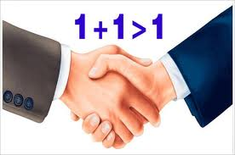
طريقة التعاون تأتي كبديل لطرق النمو الخارجي الأخرى، حيث يصبح بإمكان المؤسسة الاعتماد على قدرات غيرها دون اللجوء إلى الاقتناء أو الإدماج
كما أنها في الوقت نفسه سبيل إلى تقليص ضغط المنافسة.

Slide 15
التغيرات البيئية والضغط التنافسي يمثلان السبابين الأساسيين للجوء إلى التحالف بين المؤسسات
إستراتيجيات التعاون
مع مؤسسات غير منافسة
مع مؤسسات منافسة
إستراتيجيات الشراكة
إستراتيجيات التحالف

Slide 16

2.1- استراتيجيات التحالف
تلجأ المؤسسات للتحالف مع مؤسسات أخرى عموما من أجل الحصول على موارد معينة أو مهارات معينة لم تكن متوفرة لديها
التحالف عبارة عن "التزام متبادل، ومحدود، وتدريجي، وقابل للتراجع، من أجل تحسين الأداء وتكوين ميزة تنافسية قوية"
التحالف غير نهائيا على عكس ما يحصل في حالة الاندماج والحيازة

Slide 17
التحالف ثلاثة أنواع، وهي: تحالف التكامل، وتحالف التجميع، وتحالف شبه التركيز
إستراتيجيات التعاون
مع مؤسسات غير منافسة
مع مؤسسات منافسة
إستراتيجيات الشراكة
إستراتيجيات التحالف
تحالف شبه التركيز
تحالف التجميع
تحالف التكامل

Slide 18

أ- تحالف التكامل (complementarity)
تصبح بموجبه المؤسستان أو المؤسسات المتحالفة غير متنافسة ولكنها متكاملة
يتمثل المبدأ الأساسي للتحالفات التكاملية في استفادة الأطراف من بعضها البعض
فيؤدي هذا النوع من الإستراتيجيات إلى انتقال وتحويل المعرفة والمهارات بين المؤسسات المتحالفة

Slide 19

الهدف الأول للتحالف التكاملي هو تمكين المؤسسات المتحالفة من اقتحام أسواق كبيرة أو حتى عالمية لم يكن بإمكانها دخولها بدون تحالف نظرا لصغرها، أو قلة إمكانياتها أو نظرا لصعوبة الأسواق نفسها

Slide 20

يساعد تحالف التكامل كلا من الأطراف المتحالفة من اكتساب مهارات ومعارف جديدة في مجال نشاطها
فإنه من الطبيعي أن ينتهي هذا التحالف في يوم من الأيام
غير أن مستوى الاستفادة قد يختلف في بعض الحالات من طرف لآخر، وهذا الذي يجعل الطرف الذي استفاد الأكثر هو من يشتري عادة الأنشطة المشتركة التي قام حولها التحالف

Slide 21
إن تحويل المعارف والمهارات بين الأطراف الناجم عن التحالف التكاملي دفع بالبعض إلى وصف إستراتيجيات التحالف التكاملي بأنها استراتيجية لاكتساب المعرفة وتطوير المهارات

Slide 22

أو "تحالف الحجم"
ب- تحالف التجميع (additive strategy)
حسب هذا النوع، تَجمَع المؤسستان أو المؤسسات مواردها ومهاراتها من أجل ضمان حجم إنتاج معين لكل منها إلا أنها تبقى متنافسة فيما بينها

Slide 23


كما تجدر الإشارة إلى أن تحالف التجميع يصلح فقط عندما تكون إمكانيات التكامل بين المؤسسات أطراف التحالف ضعيفة
من خصائص تحالف التجميع أنه لا يؤدي أبدا إلى دخول المؤسسة أسواق جديدة كما أنه ليس وسيلة لتحسين مستوى قدرات ومهارات أطراف التحالف

Slide 24

المؤسسات التي تلجأ إلى إستراتيجيات تحالف التجميع تكتسب نفس المعارف والمهارات تقريبا ولا حاجة لطرف بما يملكه الأخر إذن من معارف ومهارات
معظم تحالفات التجميع تجمع المؤسسات المتحالفة لفترة طويلة، وحتى طويلة جدا في بعض الحالات، وأنها نادرا ما تنتهي إلى اقتناء المؤسسة المشتركة(joint venture) من طرف أحد المتحالفين مثل ما يحصل عادة عند تحالف التكامل.

Slide 25
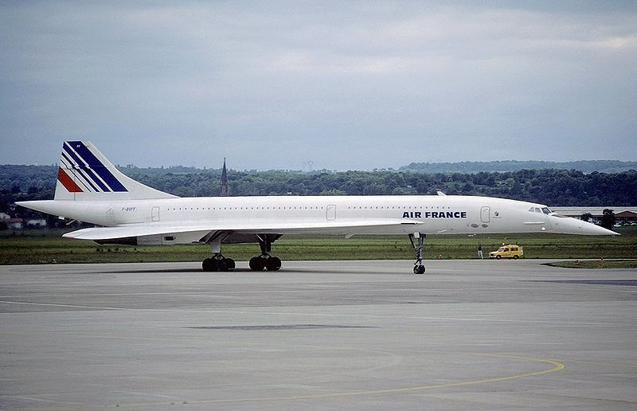
عرض النموذج الأول لطائرة كونكورد Concorde يوم 2/03/1969 على الساعة 15:38 بمدينة تولوز Toulouse الفرنسية. وكانت هذه الطائرة نتيجة التحالف بين Sud Aviation الفرنسية و British Aircraft Corp. الانجليزية. لقد أدى هذا التحالف إلى إنتاج الطائرة المدينة الوحيدة التي تفوق سرعتها سرعة الصوت فكانت سرعته 2200 كم /الساعة.

Slide 26
ج- تحالف شبه التركيز
تقوم من خلاله المؤسسات المتحالفة بجعل البحث والتطوير مشتركا وكذا الإنتاج والتسويق، حيث تصبح المؤسسات غير متنافسة وتنتج نفس المنتجات

Slide 27

2.2- استراتيجيات الشراكة
إستراتيجيات التعاون
مع مؤسسات غير منافسة
مع مؤسسات منافسة
إستراتيجيات الشراكة
إستراتيجيات التحالف
شراكة الأخرجة
الشراكة التكافلية
تحالف شبه التركيز
تحالف التجميع
تحالف التكامل

Slide 28
بموجبها تقوم مؤسسة أو أكثر بتحالف مع مؤسسة أو مؤسسات غير منافسة
يتم هذا النوع بطريقتين
شراكة الأخرجة
الشراكة التكافلية
شراكة الأخرجة (outsourcing partnership)
يمكن تعريف الأخرجة بأنها اتفاق بين عميل ومورد على أن يقوم هذا الأخير ببعض الأنشطة لفترة زمنية معينة
فهي إذن تخلي العميل جزئيا أو كليا عن نشاط أو أنشطة ليقوم بها المورد

Slide 29
الشراكة التكافلية (symbiotic partnership)
تقوم هذه الشراكة على تعبئة موارد مؤسسات غير متنافسة، ولا تجمعها أية علاقة أعمال، كما تتم هذه الشراكة بقصد تنويع الأسواق. (مثل الشراكة بين Total و Citroën)

Slide 30
نمو المؤسسة
خارجي
داخلي
التعاون
الادماج والاقتناء
شراكة
تحالف
إدماج الاستحواذ
إدماج التساوي
أخرجة
تكافلية
شبه تركيزي
تجميعي
تكاملي

Slide 31

بحمد الله

